Slide 2
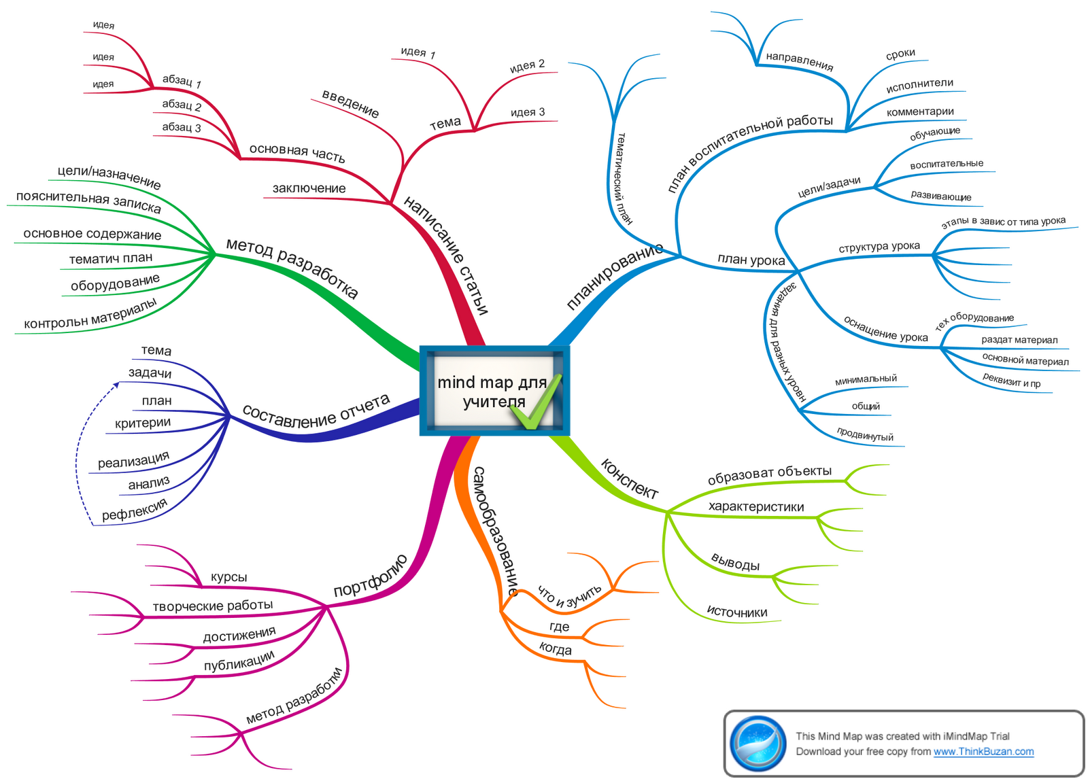

Slide 3
Ментальная карта как инструмент формирования познавательной деятельности по работе с информацией и чтению

Slide 4
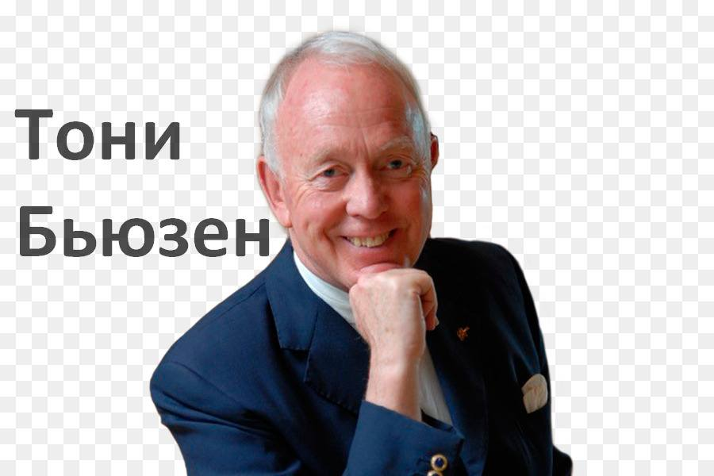
МЫСЛИТЕЛЬНАЯ КАРТА
КАРТА СОЗНАНИЯ
МЕНТАЛЬНАЯ КАРТА
КАРТА ПАМЯТИ
КАРТА ИНТЕЛЛЕКТА
КАРТА РАЗУМА
МАЙНД-КАРТА
КАРТА УМА
MIND MAP
ИНТЕЛЛЕКТ-КАРТА
КАРТА ПРЕДСТАВЛЕНИЙ
УМСТВЕННАЯ КАРТА

Slide 5
Когда мы лучше запоминаем?

Slide 6
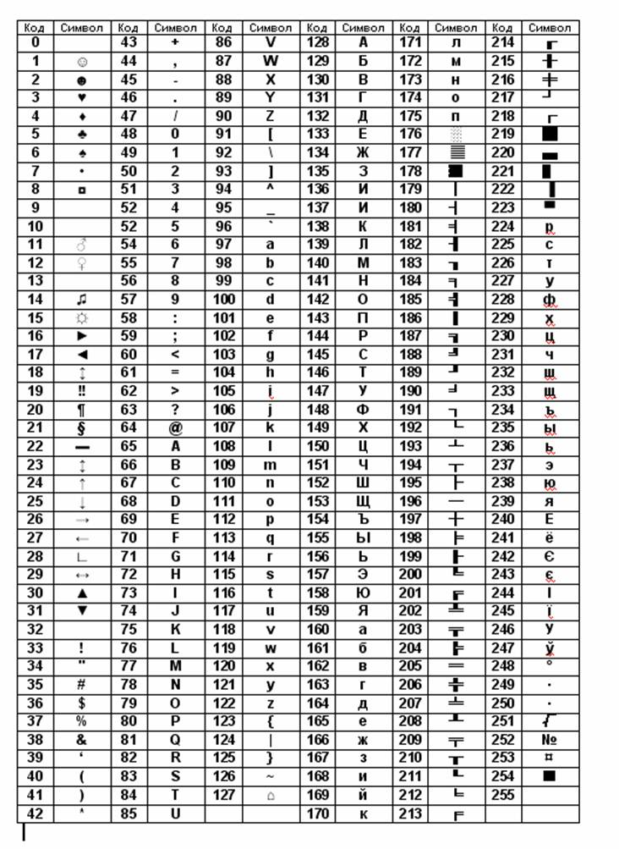
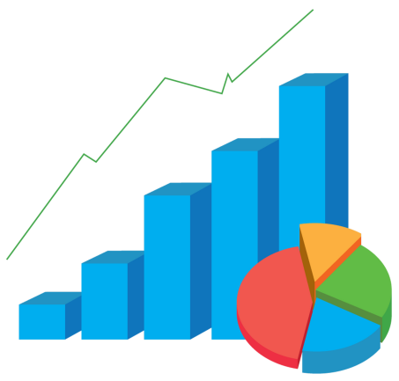
Стандартные виды записи
ЛИНЕЙНЫЙ СПОСОБ
График
Список
Текст
Таблица
Диаграмма

Slide 7
Интеллект-карта – способ отобразить нелинейность процесса мышления в графическом виде.

Slide 9
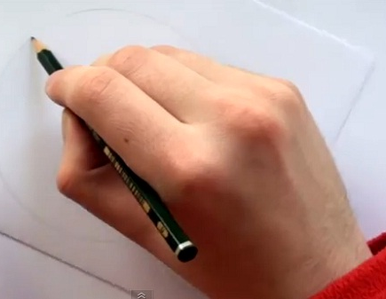
Варианты составления интеллект-карт
Рукописная
Через Интернет-сервисы

Slide 10
Правописание безударных гласных в корне слова.
Правописание согласных в корне слова.
Правописание -Н- и -НН- в различных частях речи.
Правописание НЕ с различными частями речи.

Slide 12
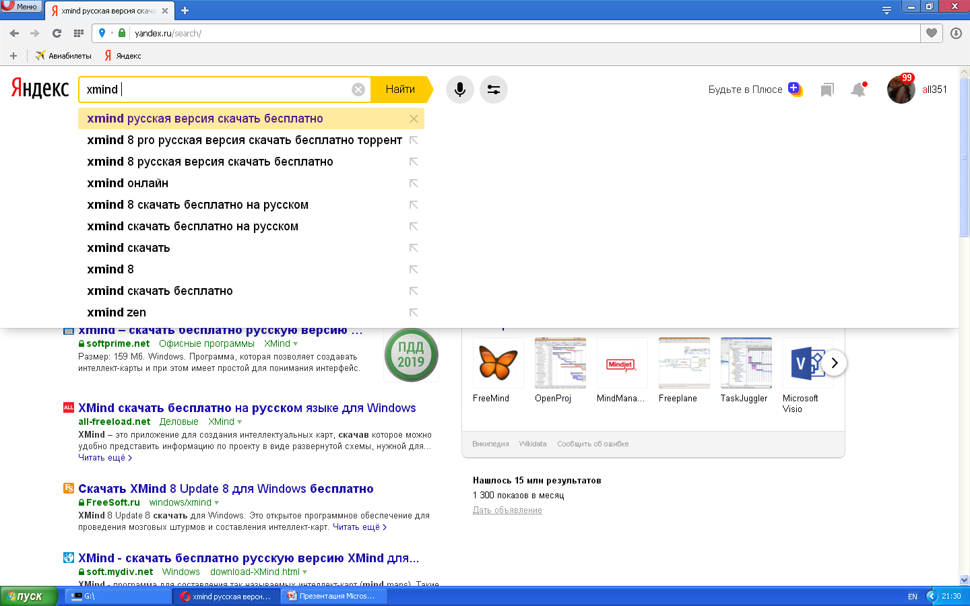

Slide 14
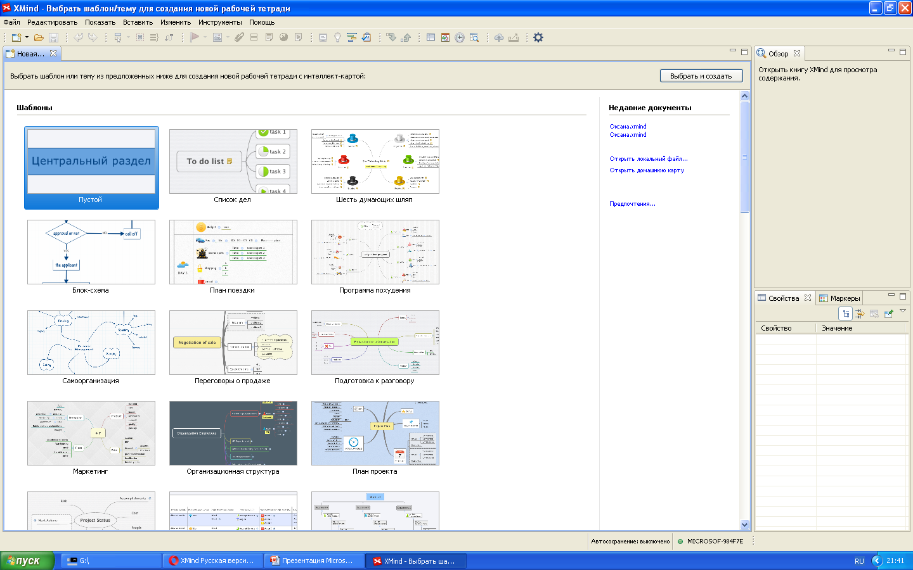

Slide 15
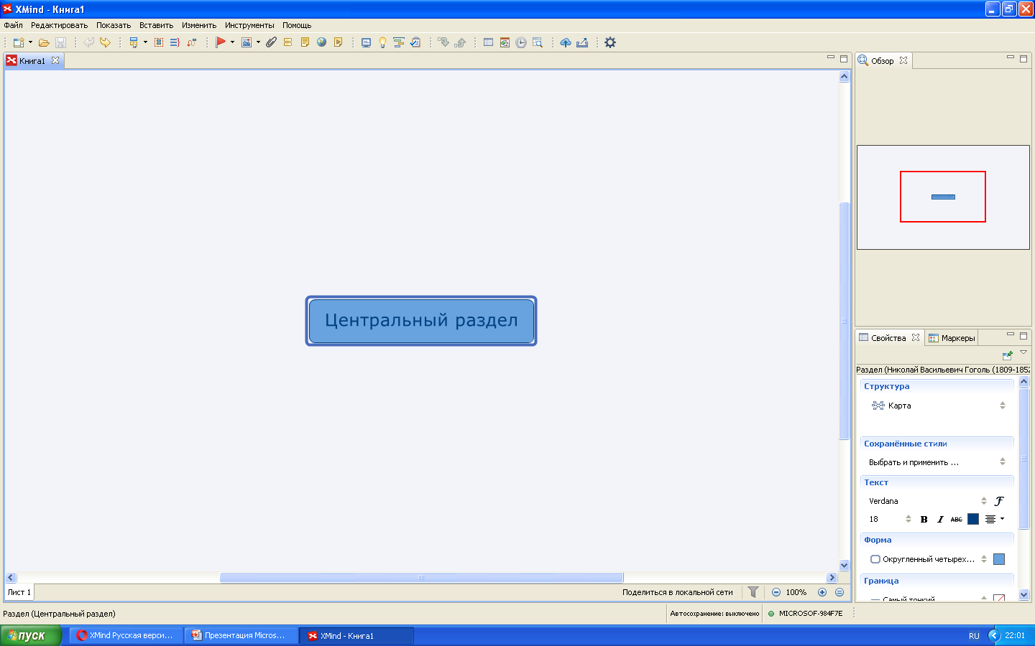

Slide 17
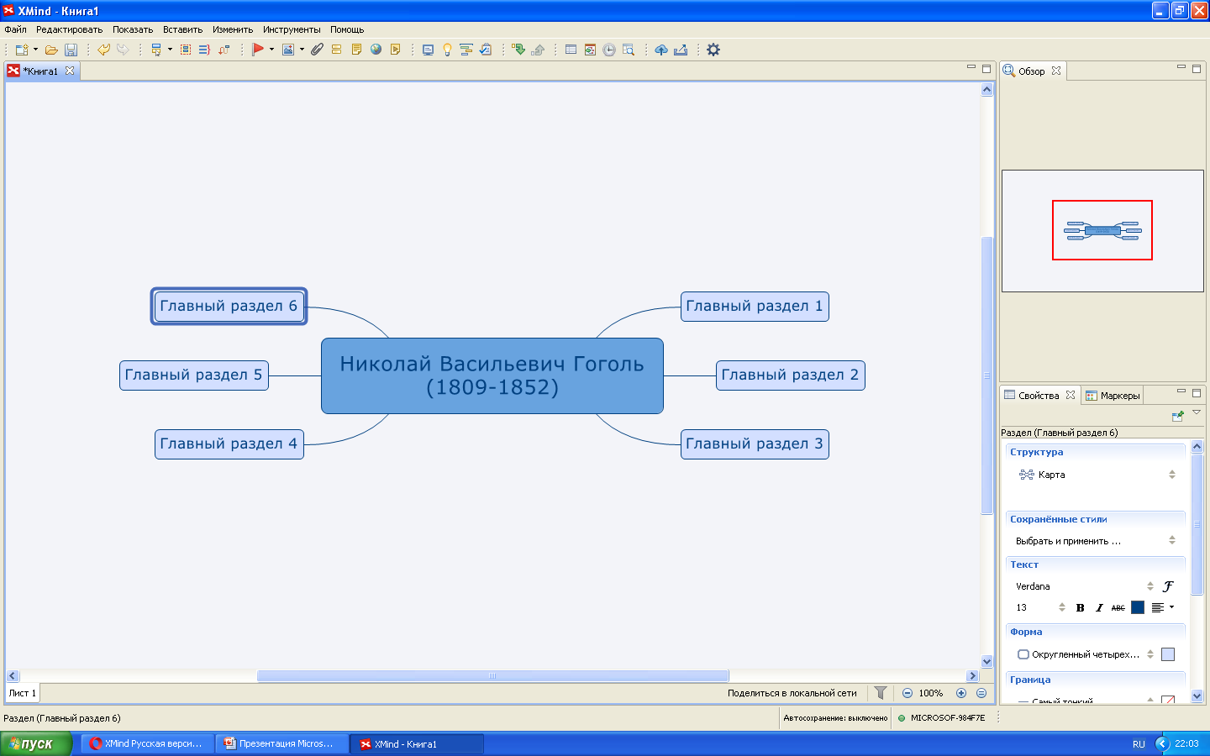

Slide 18
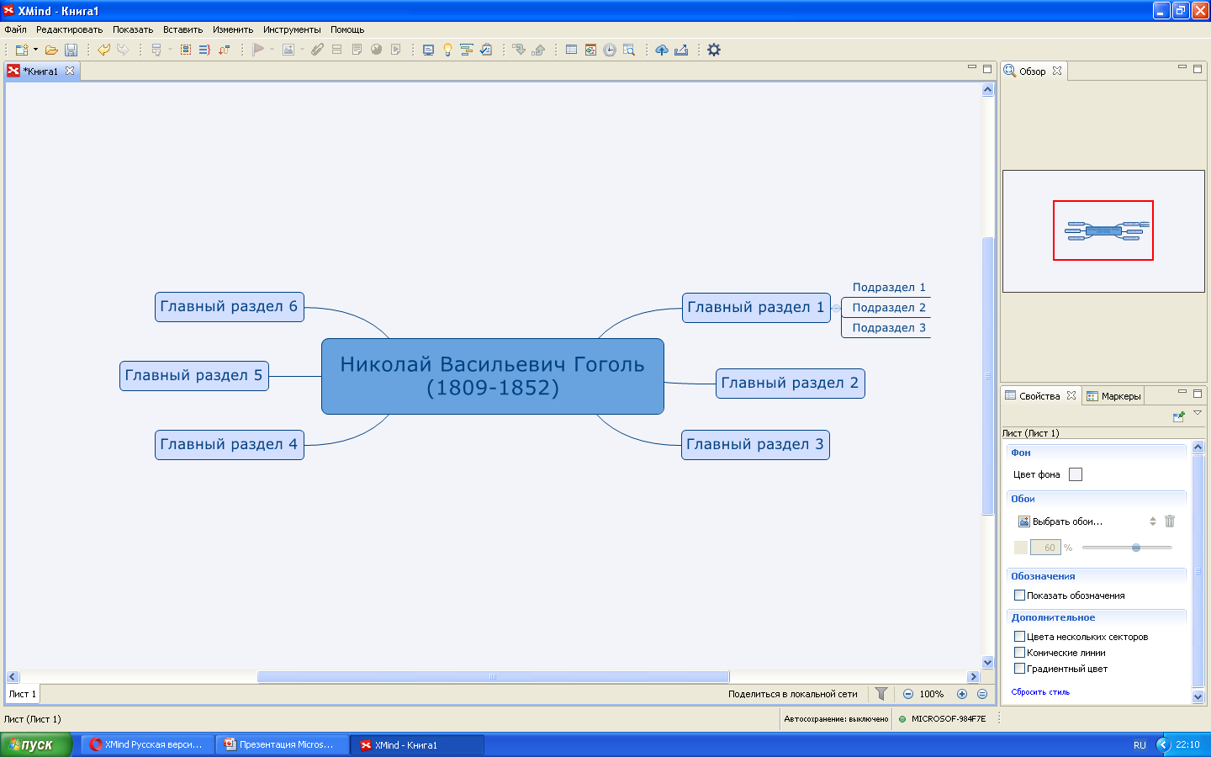

Slide 19
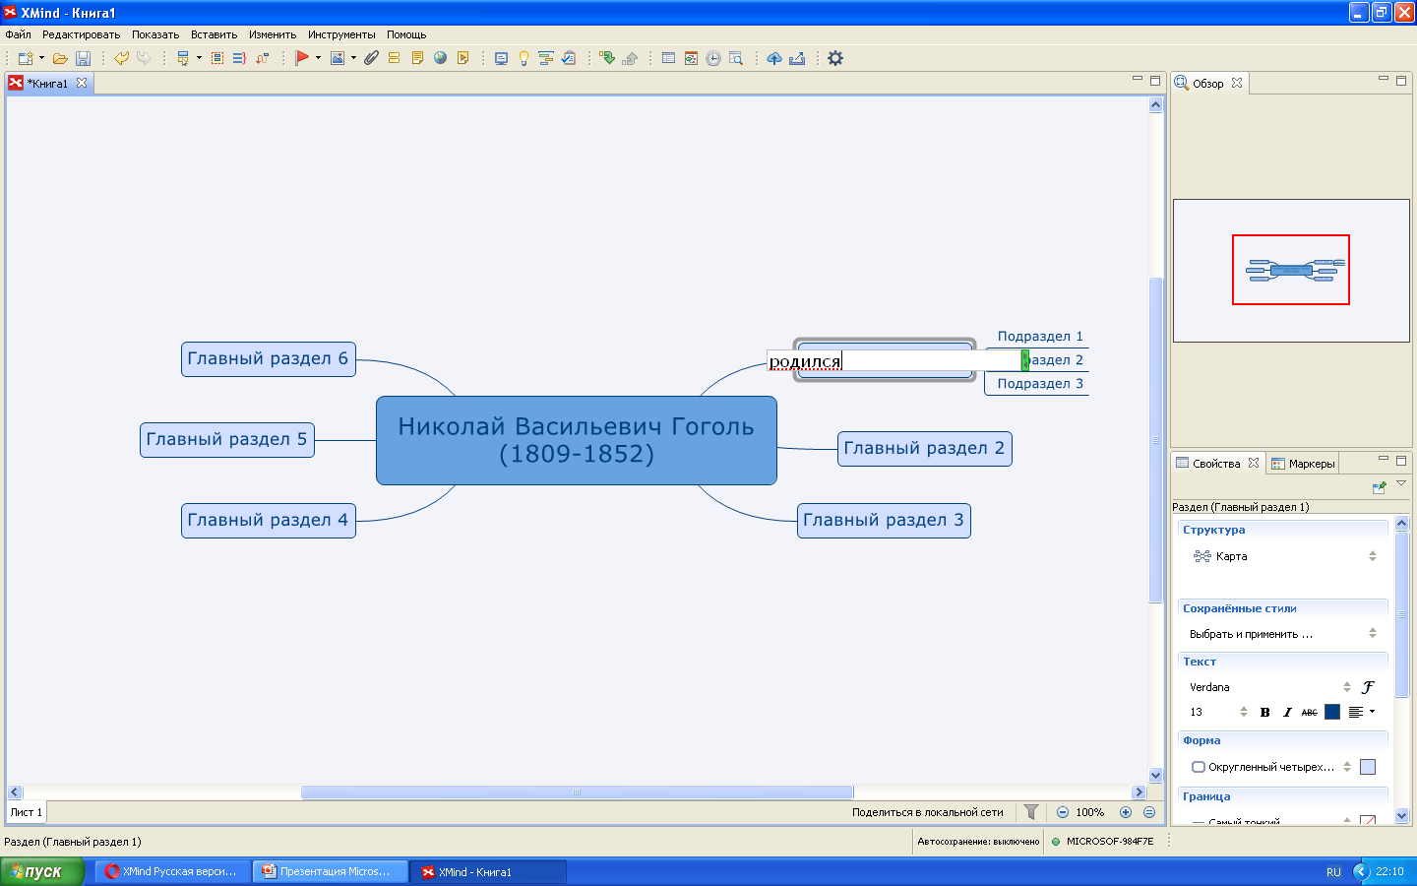

Slide 20
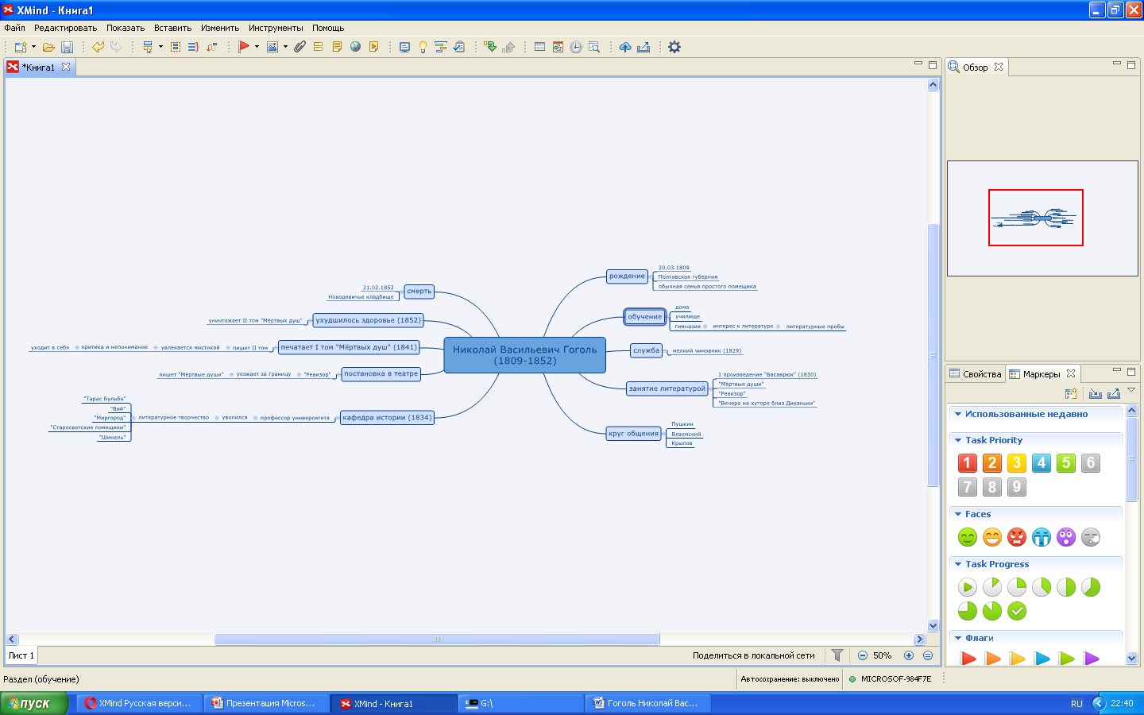

Slide 21
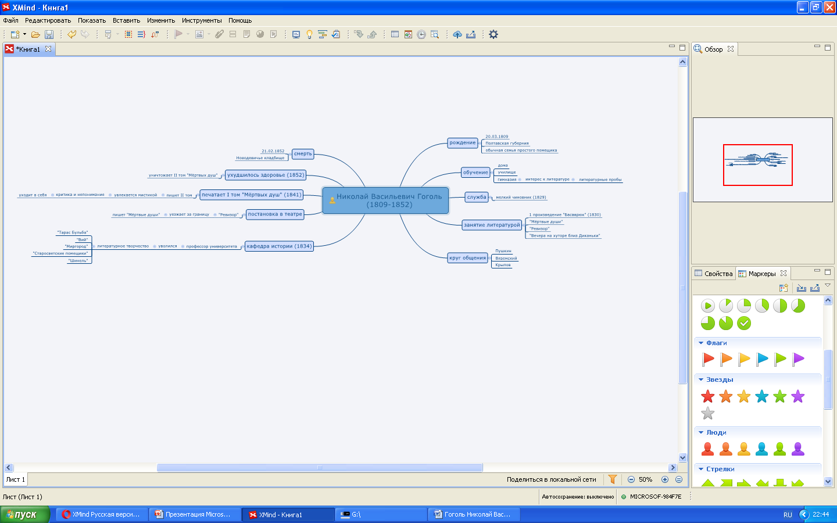

Slide 22
